Slide 1
Zapewnianie jakości obsługi dla ruchu VoIP
Sieci Sterowane Programowo
Magdalena Głaz, Paweł Maciusiak, Mateusz Ogonowski, Maciej Szeląg

Slide 2
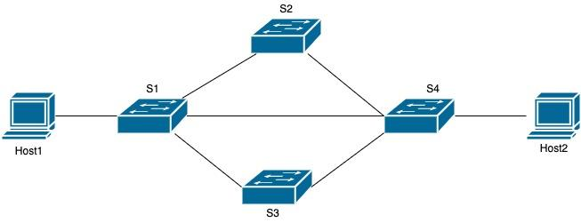
Topologia

Slide 3
Symulacja ruchu w sieci
TCP
Ruch VoIP został zasymulowany wysyłając pakiety UDP
Generator ruchu:
iPerf3

Slide 4
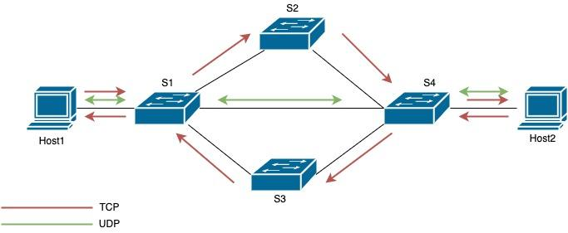
Ruch w sieci

Slide 5
Kontroler
Floodlight:
Reaktywna instalacja przepływów na przełączników
obsługa PacketOUT

Slide 6
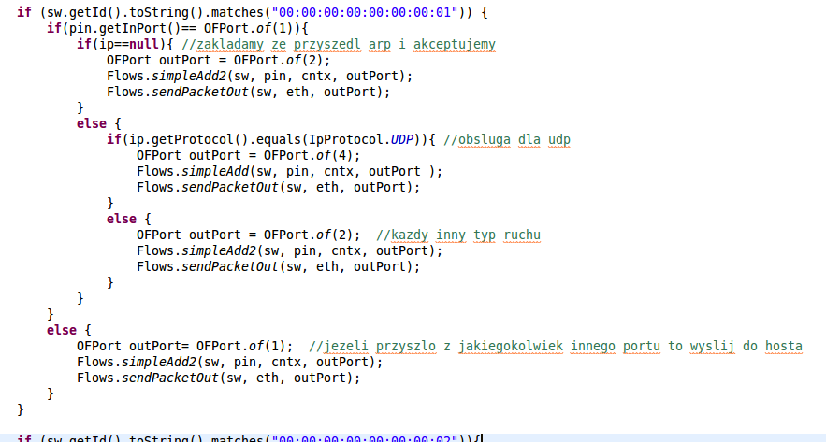
Reaktywna instalacja przepływów na przełącznikach

Slide 7
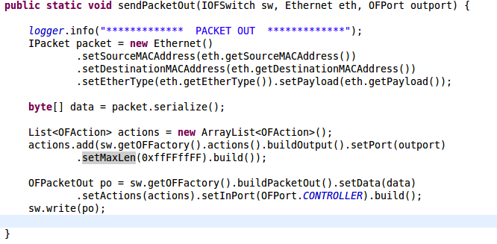
PacketOut

Slide 8
Live Demo

